Slide 1
§2.2 Jordan标准形
定义 形式为
的 阶方阵称为一个Jordan块，其中 是实数或复数.
由若干个(包括单个)Jordan块所构成的对角块矩阵称为
Jordan矩阵。

Slide 2
等都是Jordan块（如果把它们看作是单个Jordan块的方阵，
则它们是Jordan矩阵）.而
也是Jordan矩阵.
并且矩阵A可以
看成是由两个子Jordan矩阵

Slide 3
组成的,其中
是Jordan块,
是关于-2的Jordan矩阵.
记为A=diag .
对角矩阵就是1阶Jordan块所组成的对角块矩阵,所以
Jordan矩阵包含对角矩阵。
本节的目的是论证复数域上任一 阶方阵都相似于一
个Jordan矩阵，并且Jordan块的个数等于该方阵的线性无
关特征向量的个数.

Slide 4
例1 方阵
是不可对角化的.
事实上, 的特征多项式是
故 有两个互异的特征值: (二重).
关于
，由于齐
次线性方程组

Slide 5
的系数矩阵 的秩是2，所以它的基础解系只有一个
向量.
因而 1<2，故 不可对角化.
我们看出, 不可对角化的原因就是特征值
的几何重数小于代数重数,而这又是因为 的秩是2
引起的.

Slide 6
由于矩阵乘积的秩的不等式(2.1-10),所以有
故考虑求解下述齐次线性方程组
因
,故
,恰好等于
的代数重数,因此方程组有两个线性无关的解,
由于
，所以上述的
是一
个解，它是
关于
的特征向量.另一个与
线性无关
的解可取为 ,

Slide 7
它满足关系式
即
因此，
令

Slide 8
它是可逆阵，则有
即 相似于Jordan矩阵.
上面例子说明,方阵 虽然不可对角化,但相似于
Jordan矩阵.这个结论具有一般性,即复数域上任一方阵 ,
都能找到可逆矩阵
,使
是Jordan矩阵.用线性变换的
语言来说就是,若 是复数域上线性空间 的一个线性变换,
那么在 中必能找到一个基,使 在该基下的矩阵是Jordan
矩阵.

Slide 9
定义 设 是方阵 的特征值.如果对于向量 ,存在一个
正整数 ,
使
(2.2-1)
则称 为 关于 的 级根向量(或广义特征向量).简称
为 的 级根向量.
按根向量的定义可知,1级根向量为特征向量,反之,特征
向量必为1级根向量.而例1中的 是2级根向量.

Slide 10
定理 设 是方阵 的特征值,则 关于 的不同级的根向
量是线性无关的.
证 设 是 关于 的 级根向量,要证明向量
组
线性无关.
设有等式
用 左乘上式两边,得
由根向量的定义知,

Slide 11
但 ，因此 .类似地可证
因此,
即向量组 线性无关.

Slide 12
定理 关于不同特征值的根向量是线性无关的.
证 设
是A的不同特征值，
为
的
级根向量，要证明向量组
是线性无关的.
设有等式
（2.2-2）
用
左乘（2.2-2）式两边，得
（2.2-3）
根据根向量的定义，有

Slide 13
从而由（2.2-3）式得
（2.2-4）
令
则
故
是A
关于
的特征向量，因而（2.2-4）式成为
由于
是互异的，有
所以
同理可得
因此向量组
线性无关。

Slide 14
定义 设 是 的 重特征值, 的零空间
(2.2-5)
称为 关于 的根空间,简称 的根空间,记为 .
容易看出, 是 的级数至多到 的所有根向量所张成的
线性空间,并且 是 的不变子空间.
值得指出的是, 中根向量的最高级数可能小于 .例如,
若对于特征值
的代数重数是3，但由于
所以 中根向量的最高级数是2，小于3.

Slide 15
中根向量的最高级数 称为 的指标,从而
我们将会知道, 的指标 即是关于 的子Jordan矩阵中
Jordan块的最大阶数.
定理 设 阶方阵 的特征多项式为
其中
是
的所有不同的特征值,
是相应的代数重数,则有
(2.2-6)

Slide 16
证 由前述有关根向量线性无关性的两个定理可知
又因
故（2.1-11）式给出
因而有
即（2.2-6）式成立.
把 相似简化为Jordan矩阵的关键是,寻找 关于其特
征值的各级根向量.1级根向量可以解齐次线性方程组
求得.如果rank ,那么有 个线性无关的属于
的1级根向量.若 ,则必有 的2级根向量.按定义,
可以通过解方程
求得.

Slide 17
但这样求解是比较困难的,又不能得到与1级根向量有规律的
关系,因此我们用下述方法.由于
所以若令
(2.2-7)
则 ,且 这就是说, 是属于 的1级根向量。
由于（2.2-7）式是非齐次线性方程组,所以要求它有解,
增广矩阵
的秩必须也是 .这就对 的选取作了限制.
如果还有更高级的根向量,我们仍是利用(2.2-7)式从这级
的根向量 求高一级的根向量 ,但要注意 的选取应使方程
组(2.2-7)的解存在.

Slide 18
例3 求方阵 的根向量,其中
解 由于 ,故 有三重特征值2.又因齐次线性
方程组
的系数矩阵 秩是1，所以特征值2的几何重数是3-1=2，
小于代数重数3，因而存在2级根向量.

Slide 19
为了从1级根向量求得2级根向量，首先求出1级根向量
的一般表达式，即给出上述方程组的通解.由于它的基
础解系有两个向量:
所以它的通解为
代入(2.2-7)式得

Slide 20
容易看出,当且仅当 时,这个非齐次线性方程才有解,
且它的通解是
这就是2级根向量的一般表达式.
于是
其中 .特征值 2 的根空间的维数恰好等于它的代
数重数.
那么是否还会有更高级的根向量呢?回答是不可能再有
了.因为上一定理表明,特征值的根空间的维数只能等于它的
代数重数,而不能大于代数重数.

Slide 21
例4 设
求可逆矩阵P使P^{－1}AP为Jordan矩阵。
解 是A的三重特征值。齐次线性方程组
的系数矩阵 A－2I 的秩是1，因而基础解系有两个解向量，
例如，

Slide 22
且通解的表达式为
代入（2.2-7）式得
对它的增广矩阵施行行初等变换：

Slide 23
由此可见,当且仅当 时这个非齐次方程组才有解。
若取
, 上述非齐次线
性方程组的一个解是 ，且有 ，即
因此，取

Slide 24
因为若在（2.2-7）式中令y = 0，也就是齐次线性方程组，
它的非零解是A关于 的特征向量，亦即 的1级
根向量，所以我们可以直接从（2.2-7）式出发求 的各级根
向量。如果是求A的Jordan标准形，所需要求的只是线性无关
的根向量。

Slide 25
例5 求方阵的Jordan标准形。
解 A的特征多项式 ，故它有两
个不同的特征值：代数重数是3的特征值 和单重特
征值 。

Slide 26
关于 ，考察线性方程组（2.2-7），即
由于 ，因而还有2级根
向量。

Slide 27
对此方程组的增广矩阵施行行初等变换
（2.2-8）
容易看出，当且仅当 ，增广矩阵的秩等于系数
矩阵的秩时，它才有解。

Slide 28
令 ，便得到λ₁的两个线性无关的
特征向量
且x₂的第二、第四个分量是0，从而由x₂可求得λ₁的2级
根向量
。
关于λ₂＝4的一个特征向量是
。
于是，若取

Slide 29
若取
它是可逆的，则有

Slide 30
通过上面几个例子，可以对方阵A的Jordan标准的结构
得到下列几点结论：
（1）A的Jordan标准形中子Jordan矩阵的数目等于A的不同的特征值的个数；
（2）每个子Jordan矩阵的阶数等于相应的根空间的维数，亦即相应特征值的代数重数；
（3）每个子Jordan矩阵中Jordan块的数目恰好等于相应特征值的线性无关的特征向量的个数，即特征子空间的维数，亦即相应特征值的几何重数；
（4）每个子Jordan矩阵中Jordan块的最大阶数恰好等于相应特征值的指标，也即相应的根空间中根向量的最高级数。

Slide 31
Jordan标准型的应用：矩阵函数的计算
例7 设
求J ⁵。
解 J＝－2I＋U，其中

Slide 32
是幂零矩阵，U具有一些特殊的性质，如
由于单位矩阵与任一方阵的乘积是可交换的，所以

Slide 34
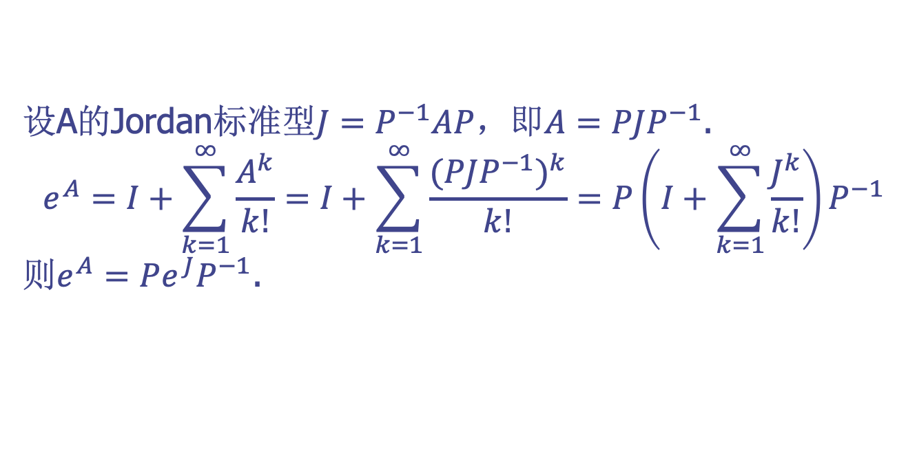

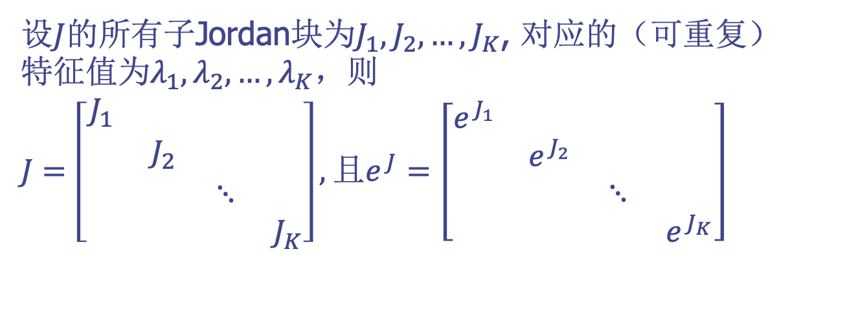
矩阵函数$e^{A}$的计算
设A的Jordan标准型$J=P^{−1}AP$，即$A=PJP^{−1}$.
$$e^{A}=I+\sum_{k=1}^{∞}{\frac{A^{k}}{k!}}=I+\sum_{k=1}^{∞}{\frac{{(PJP^{−1})}^{k}}{k!}}=P\left(I+\sum_{k=1}^{∞}{\frac{J^{k}}{k!}}\right)P^{−1}$$
则$e^{A}=Pe^{J}P^{−1}$.
设$J$的所有子Jordan块为$J_{1},J_{2},…,J_{K}$, 对应的（可重复）
特征值为$λ_{1},λ_{2},…,λ_{K}$，则
$J=\left[\begin{matrix}J_{1} & & & \\ & J_{2} & & \\ & & ⋱ & \\ & & & J_{K}\end{matrix}\right],$ 且$e^{J}=\left[\begin{matrix}e^{J_{1}} & & & \\ & e^{J_{2}} & & \\ & & ⋱ & \\ & & & e^{J_{K}}\end{matrix}\right]$

Slide 35


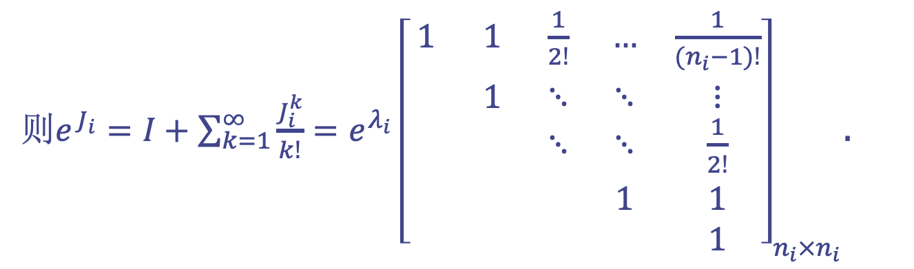
Jordan块幂函数$e^{J_{i}}$的计算
记第i个Jordan子块为
$$J_{i}={\left[\begin{matrix}λ_{i} & 1 & & \\ & λ_{i} & ⋱ & \\ & & ⋱ & 1 \\ & & & λ_{i}\end{matrix}\right]}_{n_{i}×n_{i}}，$$
则$e^{J_{i}}=I+\sum_{k=1}^{∞}{\frac{J_{i}^{k}}{k!}}=e^{λ_{i}}{\left[\begin{matrix}1 & 1 & \frac{1}{2!} & … & \frac{1}{{(n}_{i}−1)!} \\ & 1 & ⋱ & ⋱ & ⋮ \\ & & ⋱ & ⋱ & \frac{1}{2!} \\ & & & 1 & 1 \\ & & & & 1\end{matrix}\right]}_{n_{i}×n_{i}}$.

Slide 36

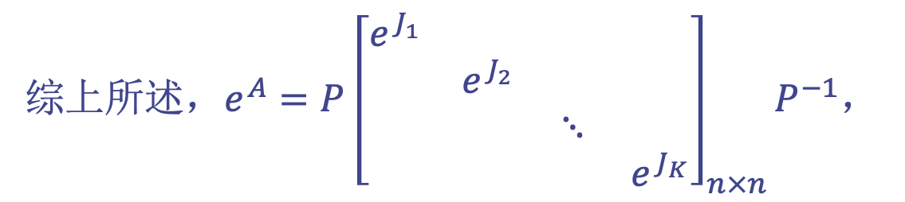
综上所述，$e^{A}=P{\left[\begin{matrix}e^{J_{1}} & & & \\ & e^{J_{2}} & & \\ & & ⋱ & \\ & & & e^{J_{K}}\end{matrix}\right]}_{n×n}P^{−1}$，
其中
子矩阵 $e^{J_{i}}=e^{λ_{i}}{\left[\begin{matrix}1 & 1 & \frac{1}{2!} & … & \frac{1}{{(n}_{i}−1)!} \\ & 1 & ⋱ & ⋱ & ⋮ \\ & & ⋱ & ⋱ & \frac{1}{2!} \\ & & & 1 & 1 \\ & & & & 1\end{matrix}\right]}_{n_{i}×n_{i}}$

Slide 37
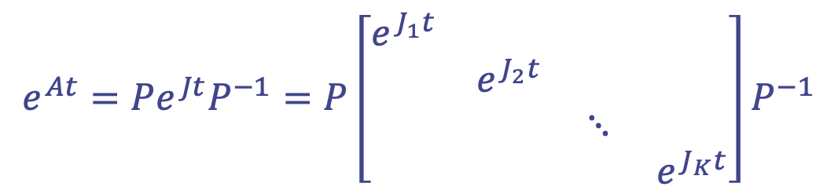
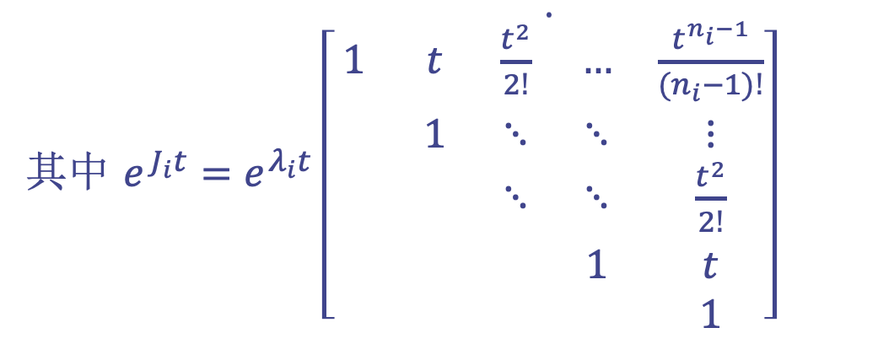

含参数的矩阵函数$e^{At}$的计算
对于任意参数t
$$e^{At}=Pe^{Jt}P^{−1}=P\left[\begin{matrix}e^{J_{1}t} & & & \\ & e^{J_{2}t} & & \\ & & ⋱ & \\ & & & e^{J_{K}t}\end{matrix}\right]P^{−1}$$
其中 $e^{J_{i}t}=e^{λ_{i}t}\dot{\left[\begin{matrix}1 & t & \frac{t^{2}}{2!} & … & \frac{t^{n_{i}−1}}{{(n}_{i}−1)!} \\ & 1 & ⋱ & ⋱ & ⋮ \\ & & ⋱ & ⋱ & \frac{t^{2}}{2!} \\ & & & 1 & t \\ & & & & 1\end{matrix}\right]}$

Slide 38


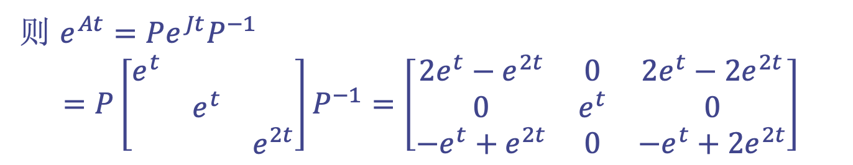
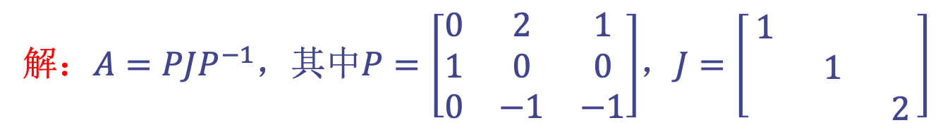
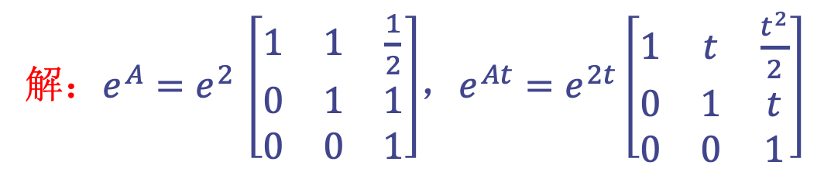
例8：设$A=\left[\begin{matrix}2 & 1 & 0 \\ 0 & 2 & 1 \\ 0 & 0 & 2\end{matrix}\right]$，求$e^{A}和e^{At}$.
解：$e^{A}=e^{2}$ $\left[\begin{matrix}1 & 1 & \frac{1}{2} \\ 0 & 1 & 1 \\ 0 & 0 & 1\end{matrix}\right]$，$e^{At}=e^{2t}\left[\begin{matrix}1 & t & \frac{t^{2}}{2} \\ 0 & 1 & t \\ 0 & 0 & 1\end{matrix}\right]$
例9: 设$A=\left[\begin{matrix}0 & 0 & −2 \\ 0 & 1 & 0 \\ 1 & 0 & 3\end{matrix}\right]$，求$e^{At}$.
解：$A=PJP^{−1}$，其中$P=\left[\begin{matrix}0 & 2 & 1 \\ 1 & 0 & 0 \\ 0 & −1 & −1\end{matrix}\right]$，$J=\left[\begin{matrix}1 & & \\ & 1 & \\ & & 2\end{matrix}\right]$
则 $e^{At}=Pe^{Jt}P^{−1}$
$$=P\left[\begin{matrix}e^{t} & & \\ & e^{t} & \\ & & e^{2t}\end{matrix}\right]P^{−1}=\left[\begin{matrix}{2e}^{t}−e^{2t} & 0 & 2e^{t}−2e^{2t} \\ 0 & e^{t} & 0 \\ −e^{t}+e^{2t} & 0 & {−e^{t}+2e}^{2t}\end{matrix}\right]$$

Slide 39
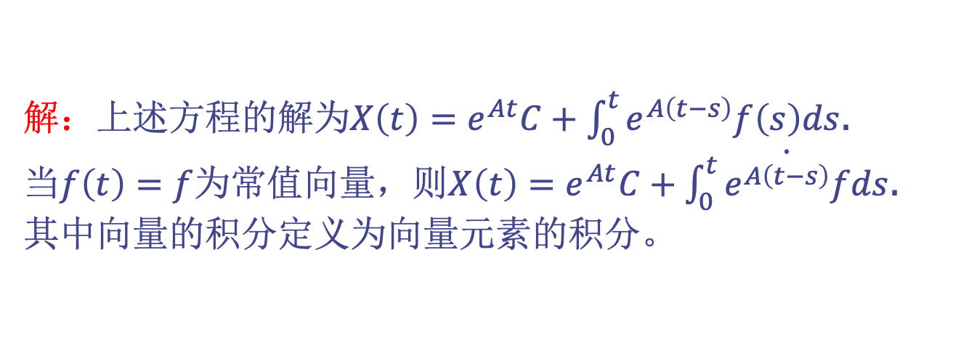

矩阵函数的应用（求解常系数微分方程组）
求解： 设变量$X\left(t\right)∈R^{n}, 关于X\left(t\right)的常系数微分方程组$
$$X^{′}\left(t\right)=AX\left(t\right)+f\left(t\right), X\left(0\right)=C$$
其中$A∈R^{n×n}, f\left(t\right)∈R^{n}均为已知。$
解：上述方程的解为$X\left(t\right)=e^{At}C+\int_{0}^{t}{e^{A\left(t−s\right)}f\left(s\right)ds}$.
当$f\left(t\right)=f$为常值向量，则$X\left(t\right)=e^{At}C+\dot{\int_{0}^{t}{e^{A\left(t−s\right)}fds}}$.
其中向量的积分定义为向量元素的积分。

Slide 40
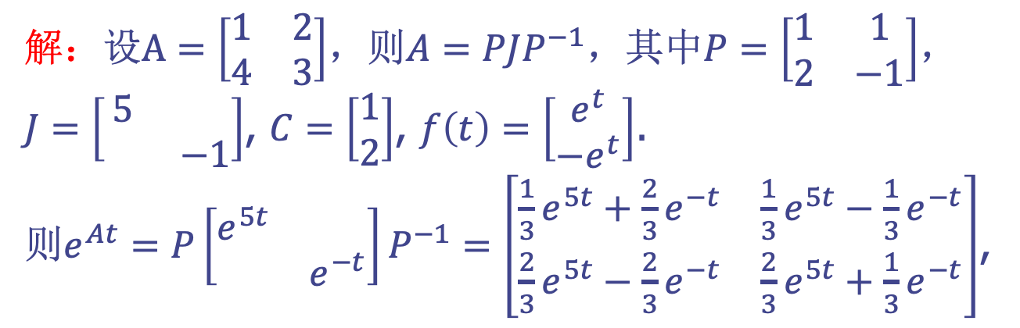
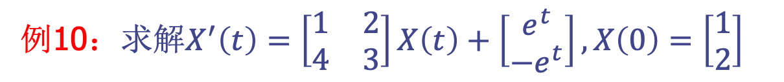
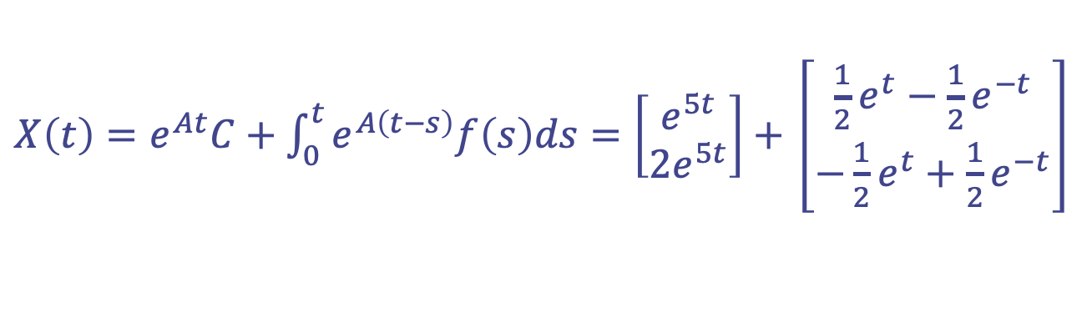
例10：求解$X^{′}\left(t\right)=\left[\begin{matrix}1 & 2 \\ 4 & 3\end{matrix}\right]X\left(t\right)+\left[\begin{matrix}e^{t} \\ −e^{t}\end{matrix}\right], X\left(0\right)=\left[\begin{matrix}1 \\ 2\end{matrix}\right]$
解：设$A=\left[\begin{matrix}1 & 2 \\ 4 & 3\end{matrix}\right]$，则$A=PJP^{−1}$，其中$P=\left[\begin{matrix}1 & 1 \\ 2 & −1\end{matrix}\right]$，
$J=\left[\begin{matrix}5 & \\ & −1\end{matrix}\right]$, $C=\left[\begin{matrix}1 \\ 2\end{matrix}\right]$, $f\left(t\right)=\left[\begin{matrix}e^{t} \\ −e^{t}\end{matrix}\right]$.
则$e^{At}=P\left[\begin{matrix}e^{5t} & \\ & e^{−t}\end{matrix}\right]P^{−1}=\left[\begin{matrix}\frac{1}{3}e^{5t}+\frac{2}{3}e^{−t} & \frac{1}{3}e^{5t}−\frac{1}{3}e^{−t} \\ \frac{2}{3}e^{5t}−\frac{2}{3}e^{−t} & \frac{2}{3}e^{5t}+\frac{1}{3}e^{−t}\end{matrix}\right]$,
$X\left(t\right)=e^{At}C+\int_{0}^{t}{e^{A\left(t−s\right)}f\left(s\right)ds}=\left[\begin{matrix}e^{5t} \\ 2e^{5t}\end{matrix}\right]+$ $\left[\begin{matrix}\frac{1}{2}e^{t}−\frac{1}{2}e^{−t} \\ −\frac{1}{2}e^{t}+\frac{1}{2}e^{−t}\end{matrix}\right]$

